Slide 1

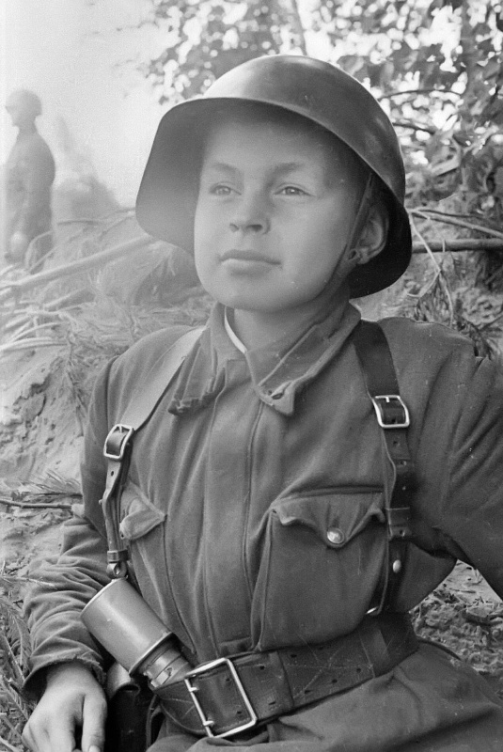
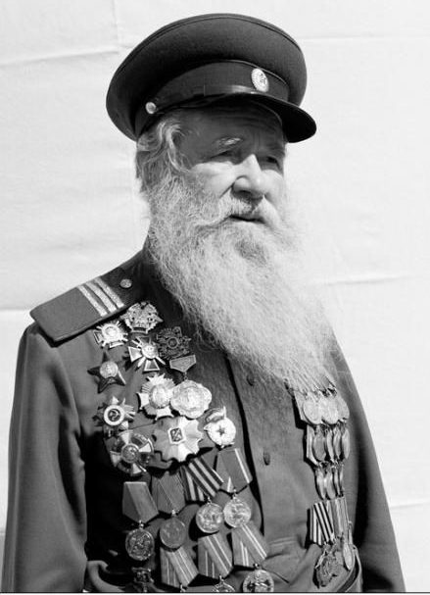
Муниципальное бюджетное общеобразовательное учреждение
«Гимназия №28»
Вспоминают
дети
войны….
Казань, 2014

Slide 2
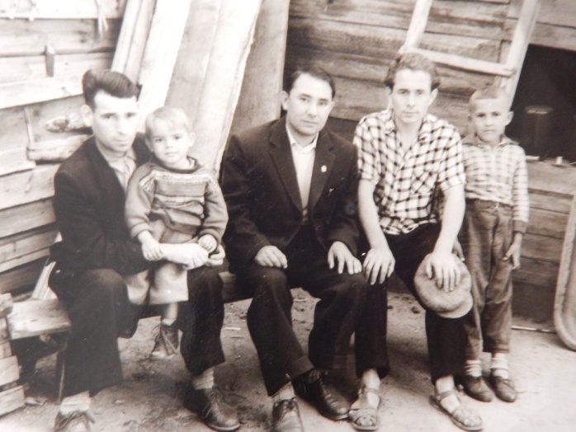
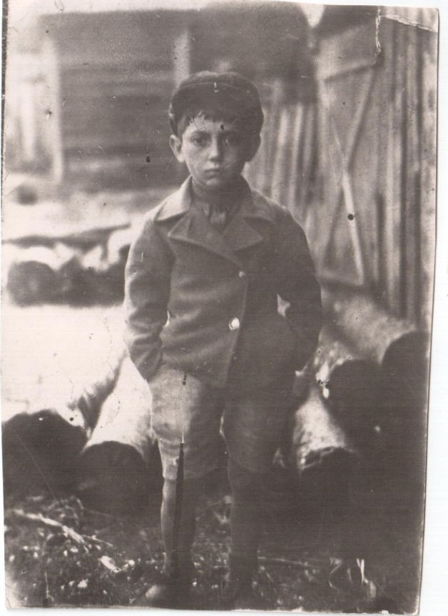
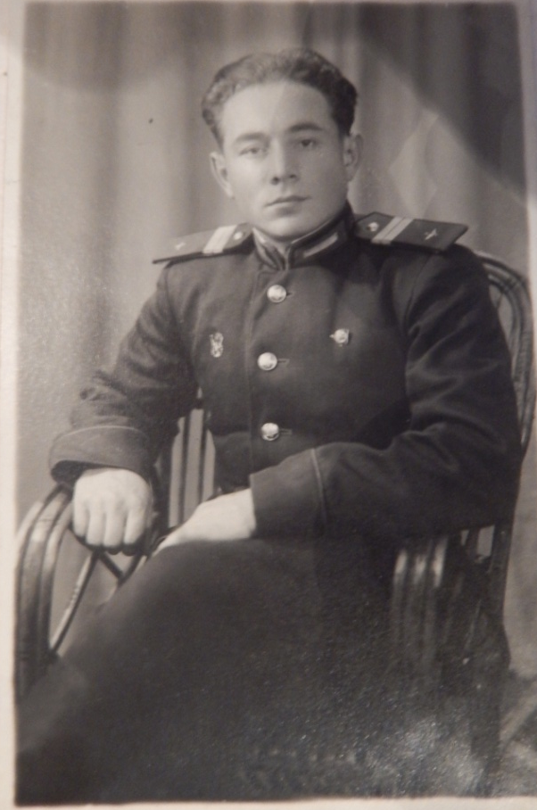
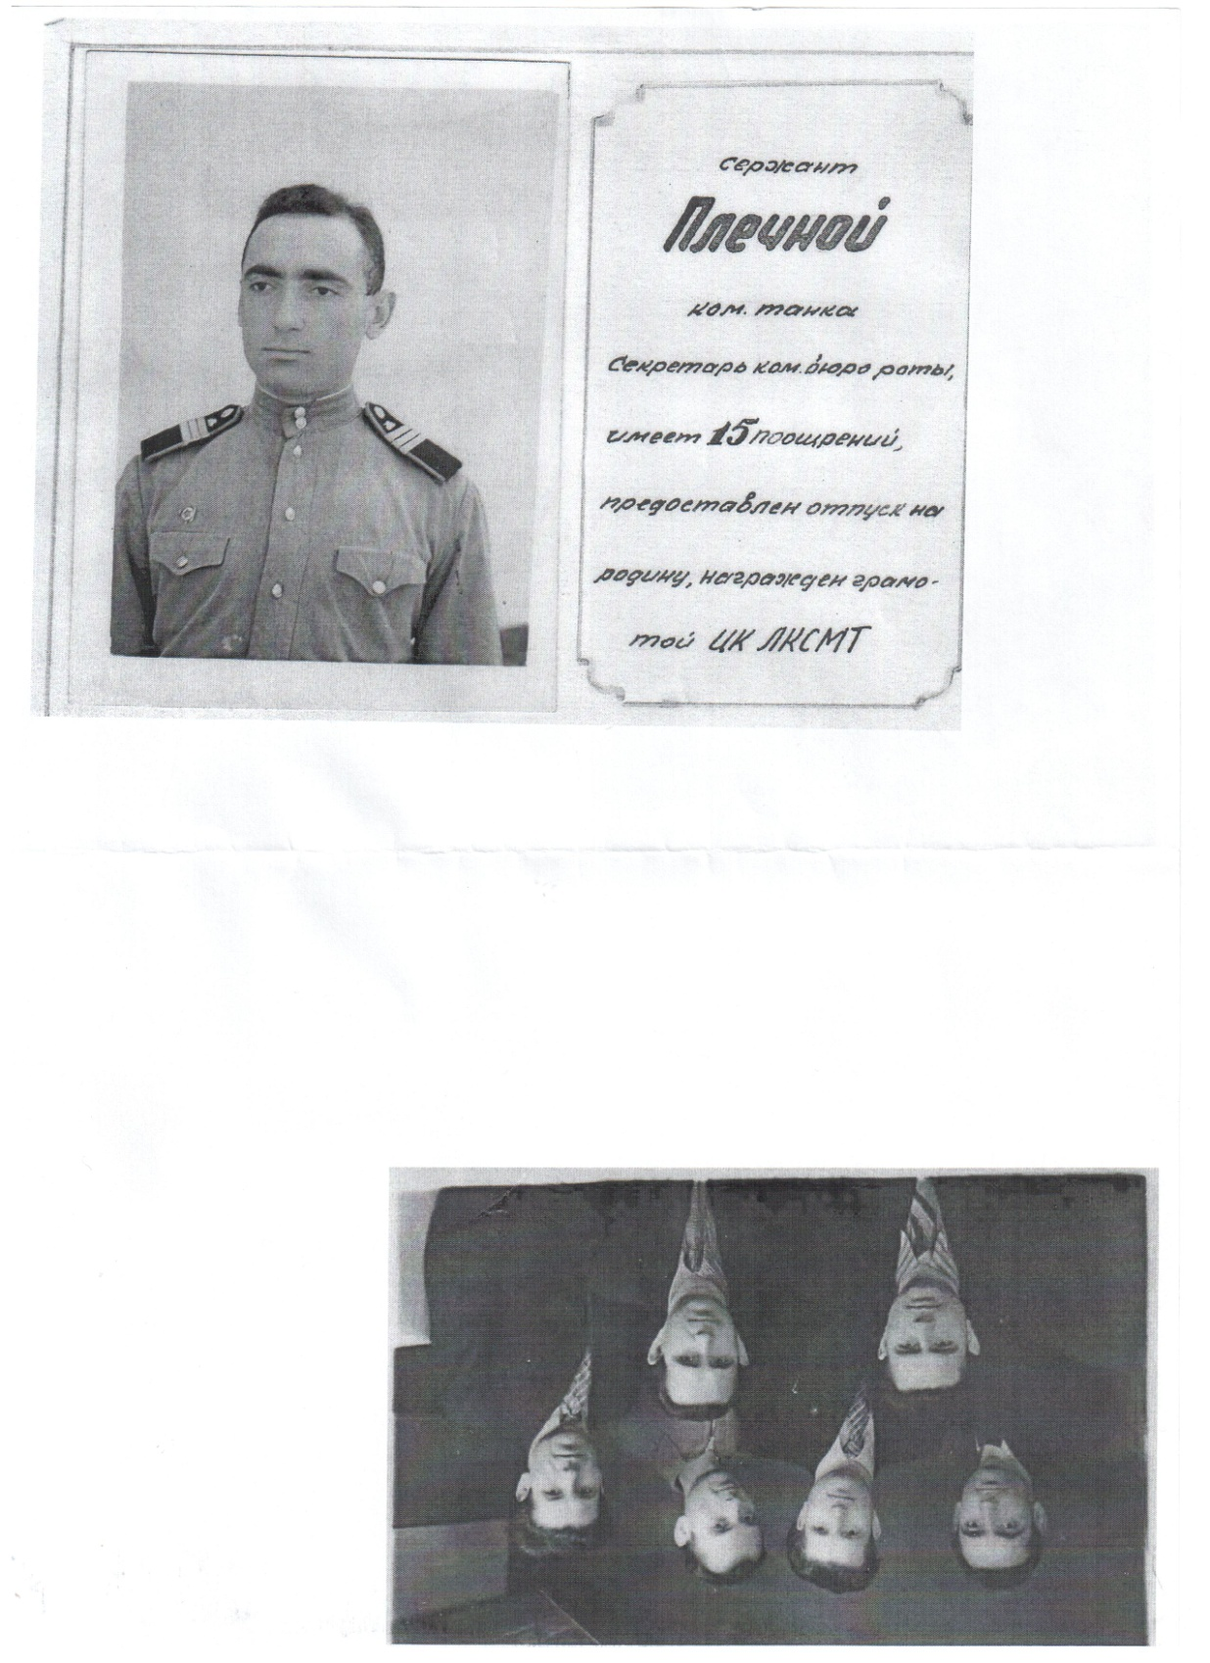
Память - наша совесть
Опять война,
Опять блокада...
А может, нам о них забыть?
Я слышу иногда:
«Не надо,
Не надо раны бередить».
Ведь это правда, что устали
Мы от рассказов о войне
И о блокаде пролистали
Стихов достаточно вполне.
И может показаться:
Правы
И убедительны слова.
Но даже если это правда,
Такая правда -
Не права!
Чтоб снова
На земной планете
Не повторилось той зимы,
Нам нужно,
Чтобы наши дети
Об этом помнили,
Как мы!
Я не напрасно беспокоюсь,
Чтоб не забылась та война:
Ведь эта память - наша совесть.
Она,
Как сила, нам нужна...
(Ю. Воронов)

Slide 3
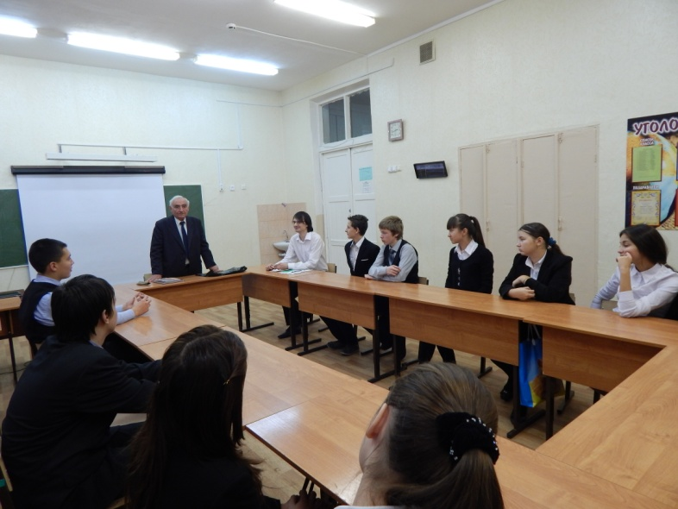
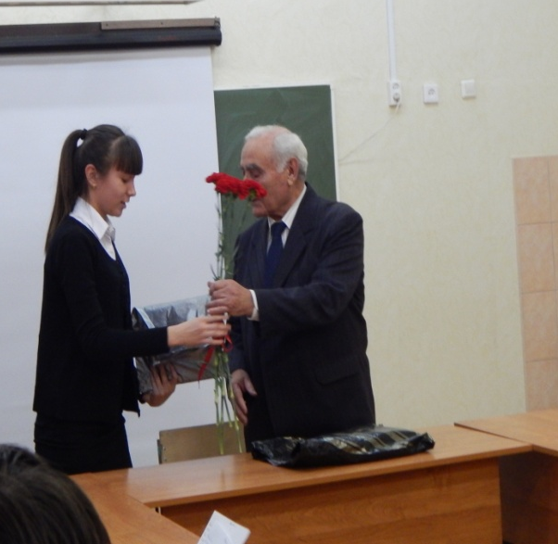
Юбилейный год, посвященный 70-летию Великой Победы, насыщен разнообразными мероприятиями во всех организациях города.
«Кто-то родом из детства, а я – из войны», – так называлась встреча двух поколений, которая состоялась в нашей гимназии №28.

Slide 4
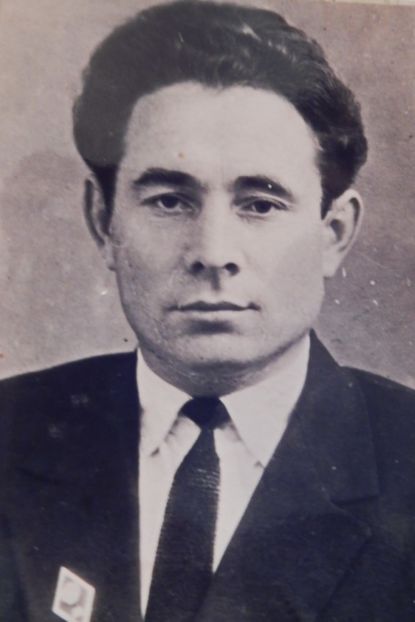
Мударис Исмагилович Исмагилов
«Война научила нас трудиться…»
Родился в 1932 году в селе Тюнтер ТАССР.
Окончил Казанский финансово-экономический
институт. Возглавлял Комитет народного контроля
Вахитовского района, состоял на партийно-
государственной службе. Ветеран труда.
Член Комитета ветеранов войны и военной службы
Вахитовского района.
Война застала Мудариса Исмагиловича в его родной деревне Тюнтер – небольшом татарском поселении в марийских лесах. О войне в деревне узнали от случайного прохожего, идущего из соседнего села и слышавшего сообщение по радио. Семьи с тревогой ожидали мобилизации. Сильнее всего тяготы войны семья Исмагиловых ощутила в 42-м году, когда мобилизовали сначала отца Мудариса Исмагиловича, а затем его старшего брата. Выживать в условиях войны становилось всё труднее. В деревне остались только женщины и подростки. Чем они могли заработать? Колхозу нечем было платить работникам – трудодни не оплачивались, основной задачей было обеспечение фронта хлебом.

Slide 5
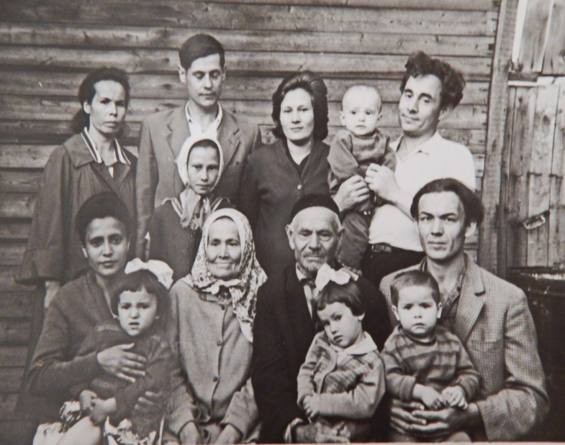
Окончив в 43-м году начальную школу,
одиннадцатилетний Мударис плёл
лапти и пас овец и коров,
а с двенадцати лет начал
трудовую деятельность в колхозе:
с другом-сверстником пахал и боронил на
лошадях колхозное поле. Зимой же ребятам
доверяли разносить почту.
До сих пор Мударис Исмагилович вспоминает тяжесть военной почтальонской сумки, тяжёлой не от писем и газет, а от горя, которое мог принести треугольный конверт.
Не обошло горе утраты и семью Исмагиловых. На момент начала войны брат Мудариса Исмагиловича, Ильяз, находился на срочной службе под Ленинградом, где и пропал без вести в начале войны. В своём последнем письме он писал, что фашисты стремительно наступают. Второй брат – Юсуп, – служивший в разведбатальоне танкового корпуса, погиб в 42-м на Курской дуге. Отец Мудариса Исмагиловича – участник трёх войн (Первой мировой, Гражданской и Великой отечественной) – прошёл всю войну и при взятии Берлина получил ранение в голову. В родную деревню он вернулся тяжело больным.

Slide 6
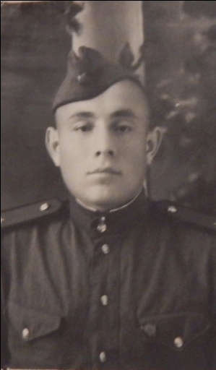
После войны Мударис Исмагилович получил
среднее образование в вечерней школе
соседнего посёлка Мариец, затем заочно
окончил Казанский финансово-экономический
институт.
Служил в армии – в авиационной части.
С гордостью вспоминает Мударис Исмагилович свой трудовой путь: работал финансовым
инспектором, нормировщиком на заводе, позже возглавлял Комитет народного контроля Вахитовского района, участвовал в деятельности партийных и профсоюзных организаций.
При этом Мударис Исмагилович всегда отмечает, что трудиться его научило военное детство:
«Война прежде всего научила нас трудиться, преодолевать слабость. Именно благодаря такому тяжёлому трудовому детству из нашего поколения выходили сильные духом люди».

Slide 7
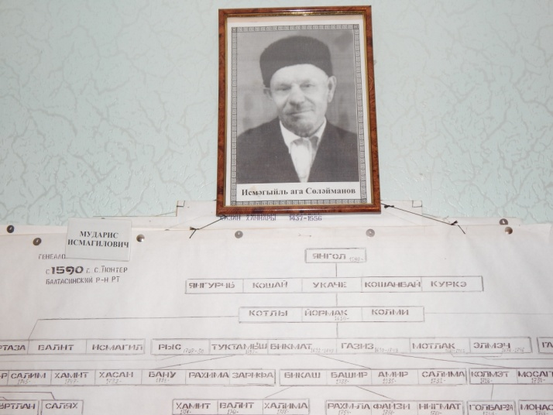
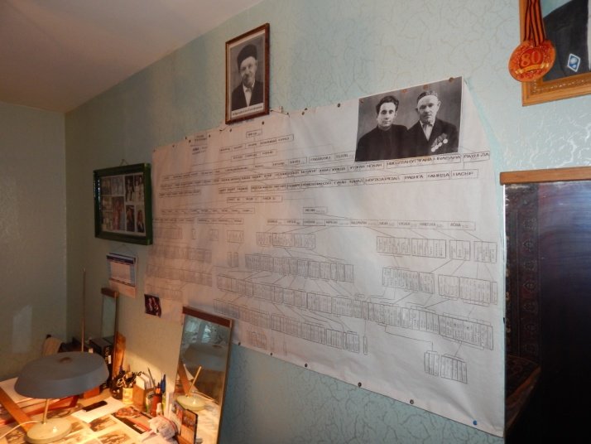
Сейчас Мударис Исмагилович находится на заслуженном отдыхе, участвует в деятельности районного Совета ветеранов, живо интересуется историей своего рода.
Мы навестили Мудариса Исмагиловича и увидели, что его комната – настоящий семейный архив. Родословная, восстановленная Исмагиловым до XVI века, насчитывает 12 поколений. Огромное генеалогическое древо занимает почётное место на стене над письменным столом. На столе же под стеклом заботливо собраны лучшие фотографии родственников – здесь есть и старые фотографии родителей и братьев Мудариса Исмагиловича, и уже современные фотографии внуков.

Slide 8
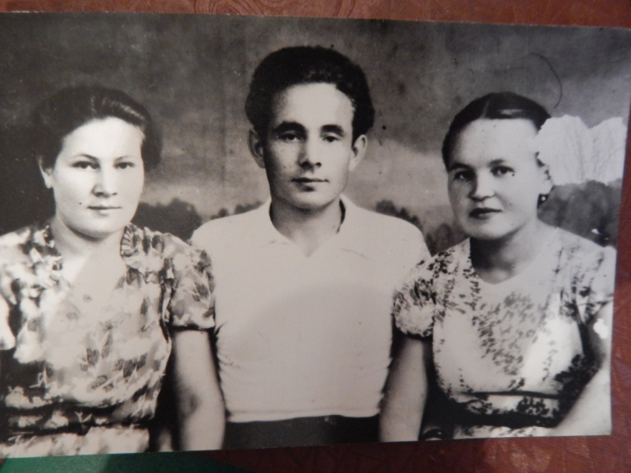
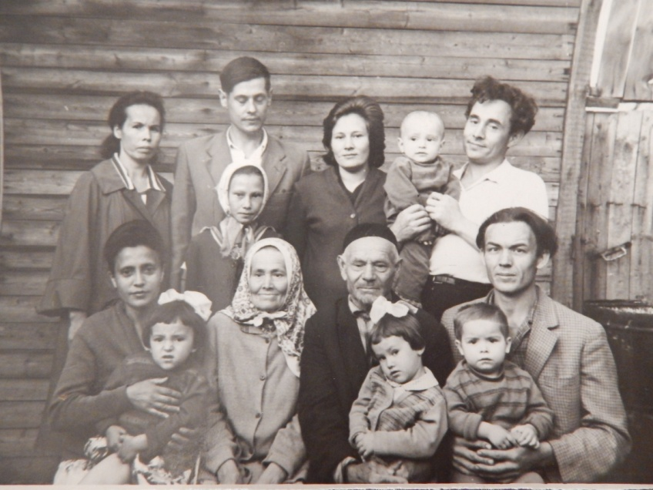
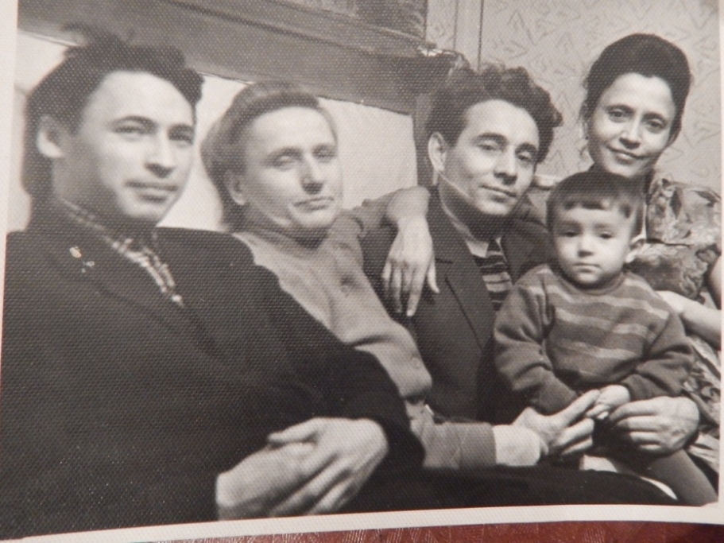
Отвечая на вопрос о его
любимых фильмах о войне,
Мударис Исмагилович снова
обращается к семейной истории:
«Любимые фильмы – о взятии Берлина, там ранило моего отца, и о Курской дуге, где погиб брат».

Slide 9
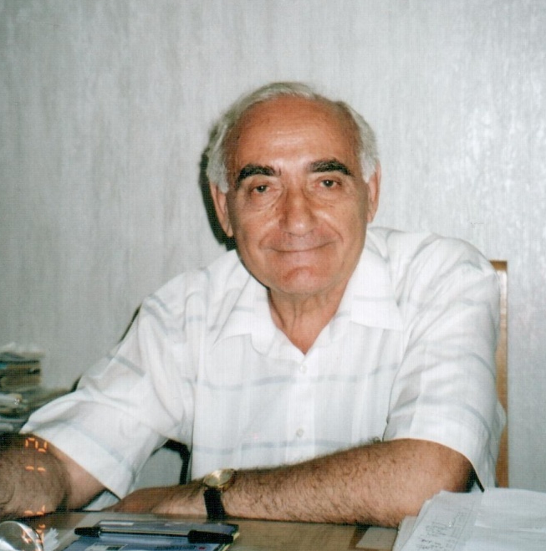
Михаил Михайлович Плечной
«Война научила нас любить свою страну…»
Родился 12 апреля 1933 года в
г.Старые Дороги Минской области.
Окончил КАИ. Трудовой стаж 52 года.
На заводе "Электроприбор" прошел путь от
техника-технолога до главного механика.
"Заслуженный машиностроитель РТ".
В июне 1941 года Михаил Михайлович окончил первый класс. Его семья жила в небольшом белорусском городке Старые Дороги, в большом одноэтажном деревенском доме. Шла тихая спокойная жизнь. Люди были убеждены, что если война и будет, то быстрая и на чужой территории – поэтому вторжение немецких войск, о котором жители Западной Белоруссии узнали не по радио, оказалось полной неожиданностью.

Slide 10
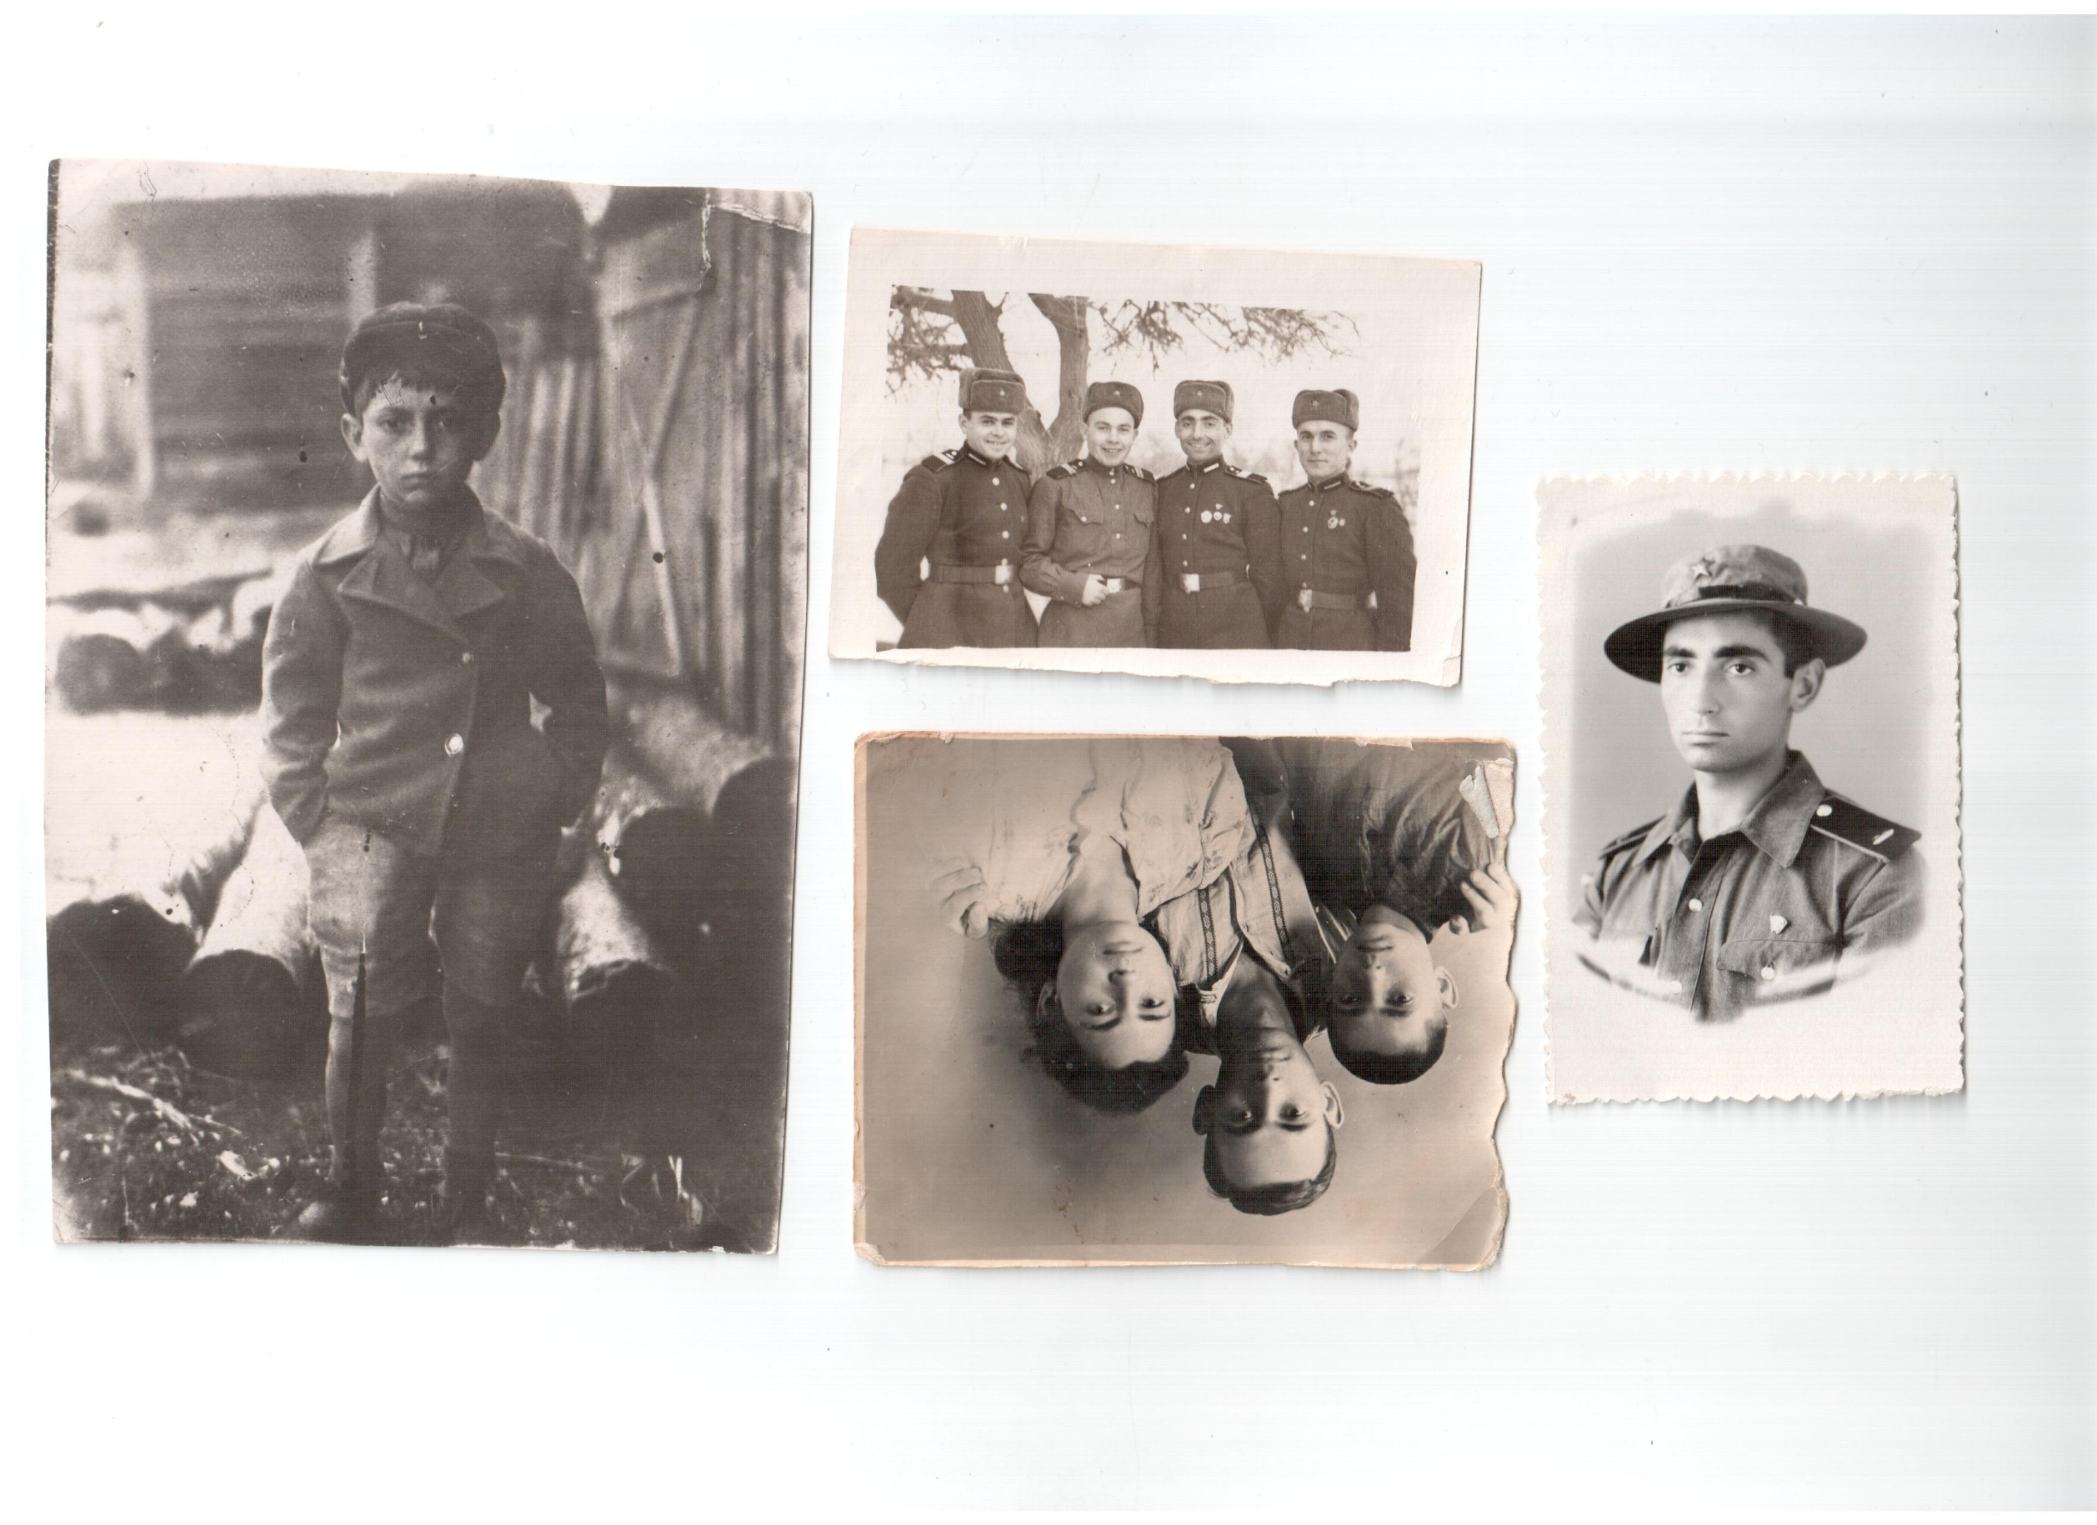
Вспоминая первые дни войны,
Михаил Михайлович рассказывает:
«К началу войны в доме оставались из
мужчин только дедушка и я.
Дедушка был очень крупный мужчина,
физически сильный, но тогда он сломал
ногу и не мог передвигаться.
Ему уже было за 60 лет.
Хорошо помню тот день, когда мы с мальчишками играли в штабелях леса и вдруг услышали совершенно непонятные воющие звуки работающих моторов, которые мы раньше не слышали. Мы выбежали из-за досок, увидели высоко в небе самолеты и решили, что это немцы. Я побежал домой, кричу: "Мама, немцы!"»
Главной в семье была мама. Когда Михаил Михайлович повзрослел, он понял, что мама тогда спасла жизнь ему и его семье, сразу отправив их всех в Бобруйск к дяде. Сама же она осталась со своим больным отцом и уже не смогла выехать с оккупированной территории.

Slide 11

Несмотря на все тяготы жизни в эвакуации, Михаил Михайлович отмечает, что все верили в победу. Все верили в то, что война за правое дело не может окончиться поражением, верили в свою страну и свой многонациональный народ. В условиях войны детям помогали многие совершенно посторонние люди.
Точнее сказать, посторонних людей тогда не было –
война сплотила всех.
Разумеется, у детей ещё долгое время
оставались вопросы:
"Где мама? Где папа? Как найти их?".
О гибели матери и деда, убитых фашистами,
Михаил Михайлович узнал позже.

Slide 12

Война лишила Михаила Михайловича
матери, дома, родных.
Разбросанные войной по
разным концам страны,
люди – в том числе дети –
Оказались наедине с суровой
правдой военной
и тыловой жизни.
Чему же научила такая жизнь?
«Прежде всего, война научила меня ответственности, отвечать за себя и своих близких. Верить в то, что все люди - братья. И ещё война научила нас любить свою страну. Хотелось жить и работать не только и не столько для себя, сколько для страны», - отвечает Михаил Михайлович.

Slide 13
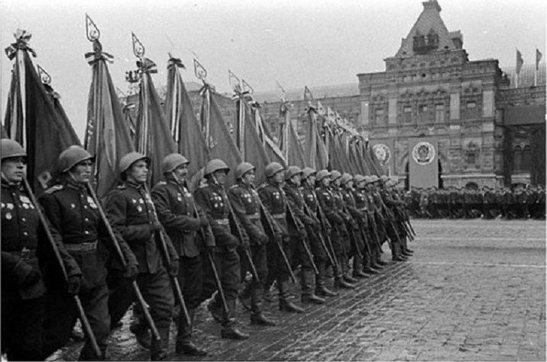
Говоря о подрастающем поколении, Михаил Михайлович посоветовал современным школьникам много читать, заниматься спортом и быть активными и, наконец, учиться. Учиться добросовестно.
«Даже в военное время все учились, и никто нас не заставлял – некому было нас заставлять! Мы понимали, что это нужно, что это главное», - говорит Михаил Михайлович.
В преддверии крупного юбилея Дня Победы мы не могли не задать вопрос о том, каким запомнился день Победы Михаилу Михайловичу.
Это был невероятный день. Всеобщее ликование, когда
просто люди на улицах
обнимаются и плачут
от радости.
Это был момент
наибольшего всенародного
единения.

Slide 14
Течет река времени:
столько лет минуло с того незабываемого и страшного дня, когда началась война.
С тех пор заросли окопы, исчезли пепелища сожженных городов, выросли новые поколения. Но в памяти человечества 22 июня 1941 года осталось не просто как роковая дата, но и как рубеж, начало отсчета долгих 1418 дней и ночей Великой Отечественной войны.
Против фашизма поднялось все Отечество, даже дети.
У детей войны разные судьбы, но всех их объединяет общая трагедия – невосполнимая потеря прекрасного мира детства.

